Slide 1
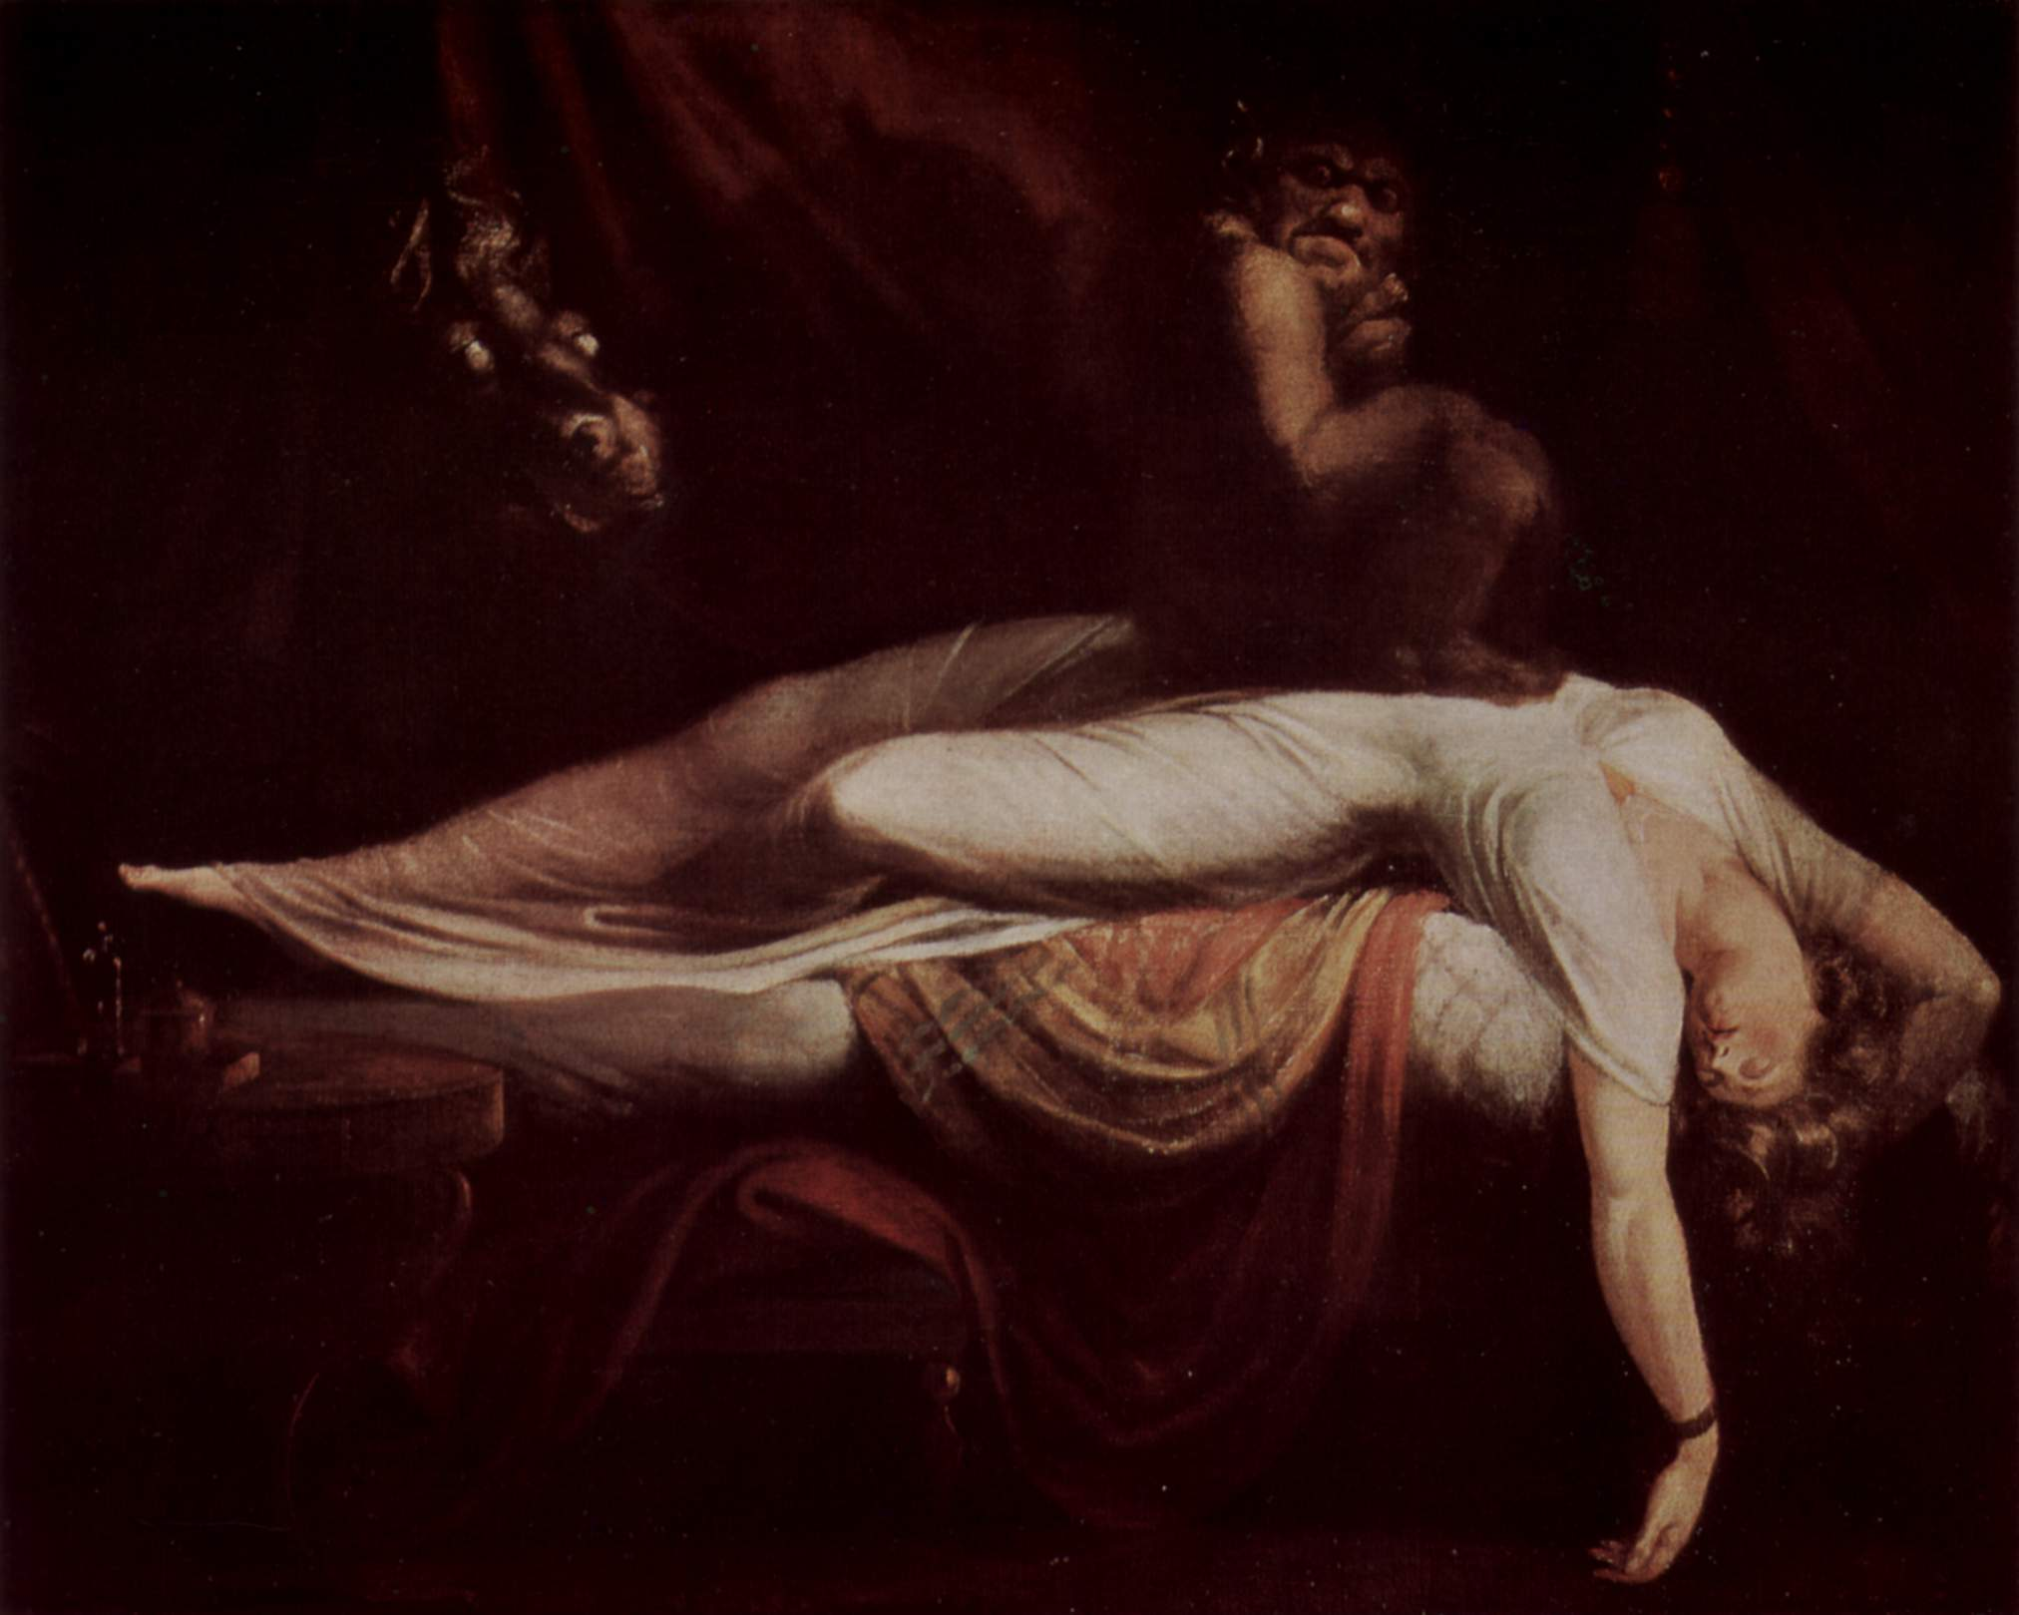
CHARLES BAUDELAIRE
La Musa malata

Slide 2
Corrispondenze
La Natura è un tempio dove pilastri viventi
proferiscono a volte confuse parole,
l’uomo vi passa attraverso una foresta di simboli
che lo osservano con sguardi familiari
come echi lunghi che da lontano si fondono
in una tenebrosa e profonda unità
vasta quanto la notte e quanto la luce
i profumi, i colori e i suoni si rispondono
Ci sono profumi freschi come carni infantili
dolci come gli oboi, verdi come praterie,
-e altri corrotti, ricchi e trionfanti
che hanno l’espansione delle cose infinite
come l’ambra, il muschio, il benzoino e l’incenso
che cantano gli abbandoni dello spirito e dei sensi

Slide 3
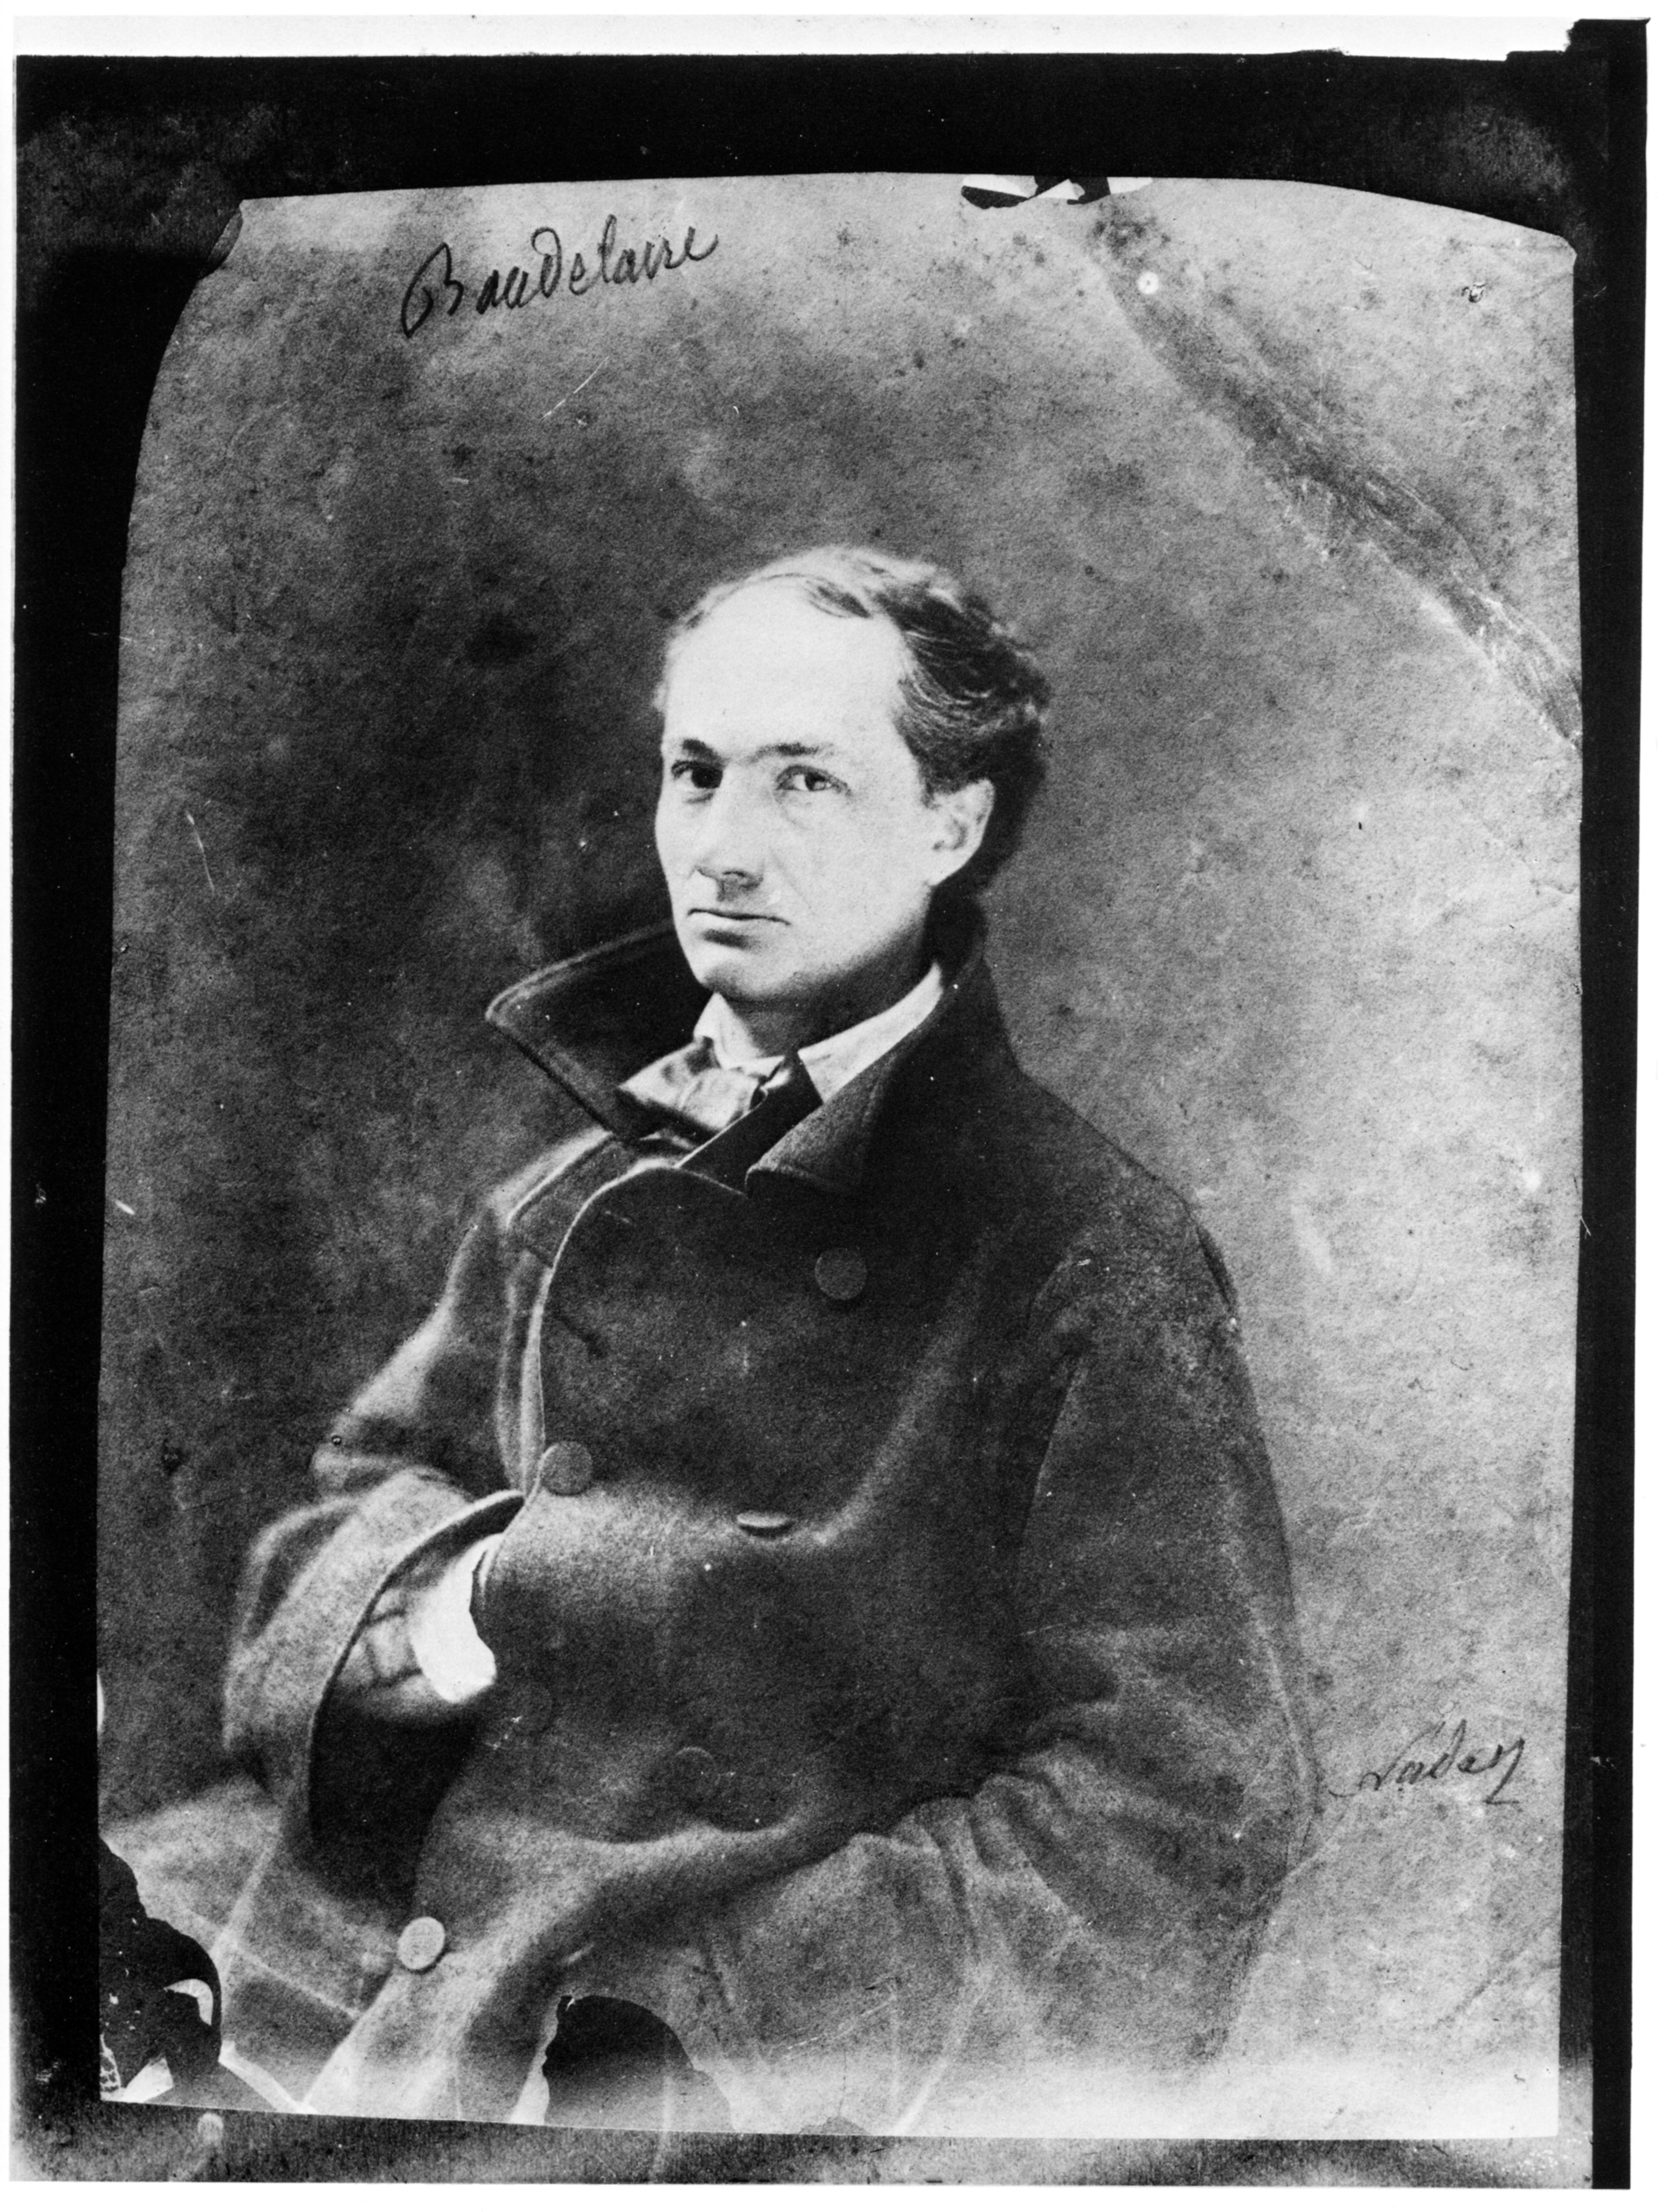
Baudelaire fotografato da Nadar

Slide 5
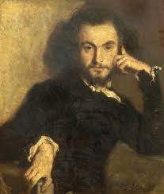

Slide 6
Jeanne Duval in un dipinto di Manet

Slide 7
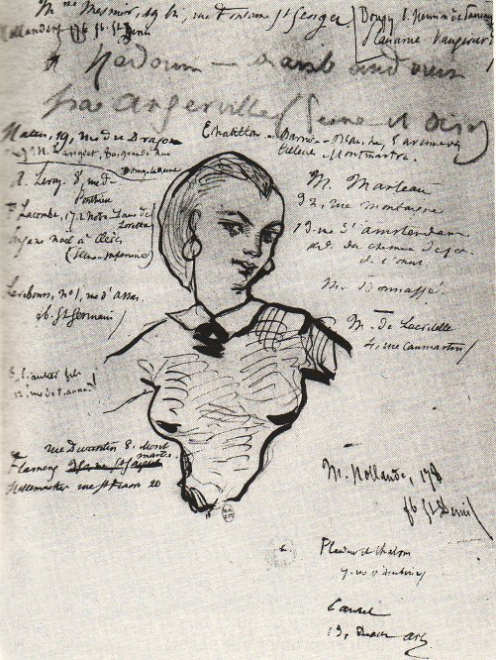
Jeanne Duval in due disegni di Baudelaire

Slide 8
Heautontimorumenos
Ti colpirò, senza odio e senza collera, come un beccaio, come Mosè il sasso; e perché possa al fine dissetare il mio Sahara, le acque del dolore zampillare farò dalla tua palpebra. Rigonfio di speranza il desiderio andrà sulle tue lacrime salate come un vascello che si spinge al largo; nel cuore inebriato dei tuoi singhiozzi, che mi son cari, echeggeranno quasi un tamburo che batte la sua carica. Non sono forse un falso accordo nella divina sinfonia, grazie all'edace Ironia che mi scuote e mi morde? Tutto il mio sangue, tutto, è questo nero veleno; ed io non sono che lo specchio in cui si guarda la strega. Coltello e piaga, schiaffo e guancia, membra e ruota sono, vittima e carnefice; sono il vampiro del mio cuore, un grande infelice, di quelli a un riso eterno dannati, e che non possono più sorridere

Slide 9
Al lettore
L'errore, la stoltezza, i laidi trascorsi ci attanagliano l'anima, crucciando i nostri petti; noi sottoliniamo i nostri amabili rimorsi come i pezzenti nutrono i loro immondi insetti. Son tenaci i peccati e vili pentimenti; ci confessiamo chiedendo una mercede abietta, poi sulla via melmosa ritorniamo contenti, credendoci detersi da qualche lacrimetta. Satana Trimegisto, accanto all'origliere del peccato, ci culla rapiti lungamente, e il metallo del nostro indomito volere fonde, appena lo tocca quel chimico sapiente. I fili ci muovono, il Diavolo le tiene! Ci avvincono le cose ripugnanti e bestiali; senza orrore ogni giorno, fra le tenebre oscene, ci avviciniam d'un passo alle porte infernali. Come un vizioso povero che bacia e succhia il seno vizzo e martirizzato d'una sordida trecca, noi rubiamo passando il piacere terreno e lo spremiam rabbiosi come un arancia secca. Entro il nostro cervello, come un groppo di vermi, un popolo di dèmoni gozzoviglia crudele e, quando respiriamo, entro i polmoni infermi precipita la Morte con sue cupe querele. Se lo stupro, l'incendio, il veleno, il pugnale non hanno ricamato con perizia squisita dei nostri giorni grigi l'orditura banale, gli è che l'anima nostra non è abbastanza ardita! Ma fra i lupi, le iene, i falchi e le pantere, le scimmie, i sciacalli, gli scorpioni, i serpenti che urlano e grugniscono, giostrando in turpi schiere entro il serraglio infame dei nostri traviamenti, uno ve n'è, più laido, più maligno ed immondo! Sebbene non accenni un gesto ne un bisbiglio, vedrebbe volentieri crollare l'interno mondo e inghiottirebbe il globo con un grande sbadiglio: é la Noia! Con l'occhio di lacrime appannato fuma e sogna la forca nel suo tardo cervello. Tu, lettor, conosci quel mostro delicato, ipocrita lettore, mio pari, mio fratello!

